Slide 1
冷凍空調自動控制
-訊號雜訊處理
李達生

Slide 2
Focusing here…
概論
  自動控制理論發展
  自控系統設計實例
  Laplace Transform
自動控制理論
  系統穩定度分析
  系統性能分析
  PID Controller
冷凍空調自動控制
  控制系統範例
  控制元件作動原理
  控制系統除錯
自動控制實務
  節能系統控制
  訊號擷取系統
  訊號雜訊處理
  快速溫控系統

Slide 3
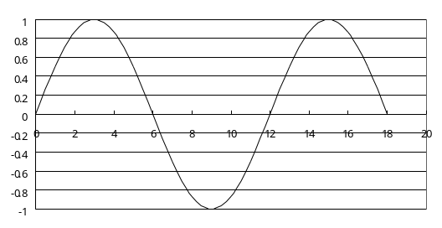
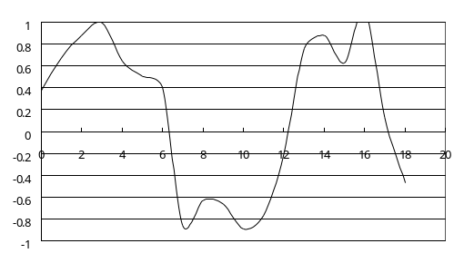
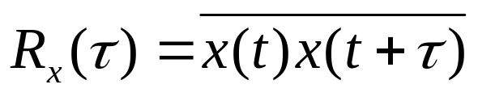
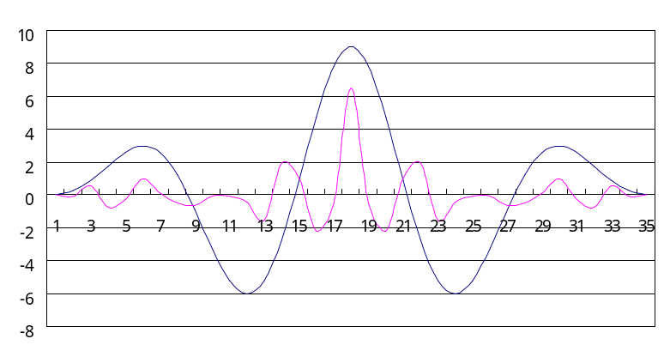
Auto Correlation Function of Signal
統計平均量
為訊號 x 的自相關函數 (Auto Correlation Function), 若自相關函數值高代表了訊號在時間上的變化, 受之前訊號的影響而產生互動, 為有意義的訊號, 若自相關函數值低, 則代表了訊號與之前訊號彼此無關, 為無意義的跳動訊號

Slide 4
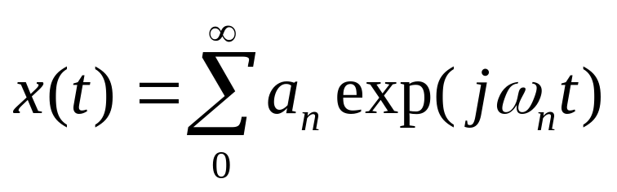
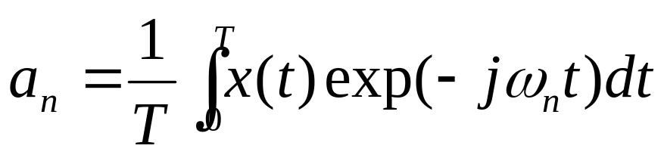
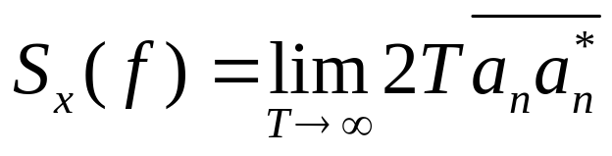
Power Spectral Density of Signal
將訊號 x 以 Fourier Polynomial 展開
展開係數可以表示為
功率頻譜密度(Power Spectral Density)可表示為

Slide 5
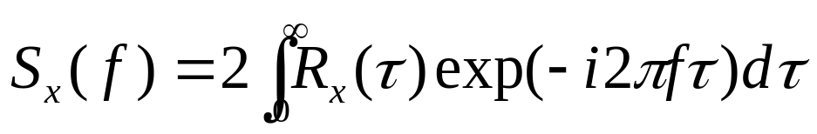
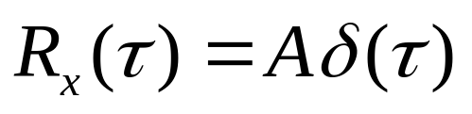
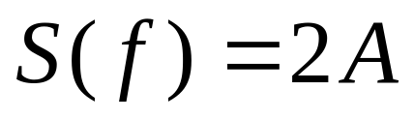
Wiener-Khintchine Rule
根據Wiener-Khintchine Rule, 自相關函數與功率頻譜密度之間關係式可表示為
以 White Noise(或稱 Broad Band Noise), 即一種在所有頻率上均存在相同振幅的噪音形式, 可由自相關函數推導Power Spectral Density

Slide 6
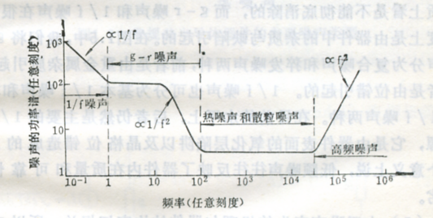
Noise in System
在系統中主要有 White Noise 與 Pink Noise 兩種在頻率域上呈現不同分布的噪音源, Noise在功率頻譜密度圖上分布如下

Slide 7
Thermal Noise
熱噪音(Thermal Noise)與散射噪音(Shot Noise)均發生在中頻率域, 其中熱噪音訊號普遍存在於 Sensor 及其放大線路中, 且由於頻率經常與待測訊號重疊, 因此在進行小訊號量量測時, 熱噪音是最主要的干擾因素
散射噪音多半來自於晶格碰撞, 存在於晶格結構的Sensor中, 一般可忽略此一噪音源, 而將解析重點放在熱噪音上
在任何處於絕對零度之上的溫度, 載流電子均呈現無規則熱運動, 疊加在設定之載流子驅動波形上, 而形成偏移噪音, 稱為熱噪音, 於1928年首次由Johnson提出, 因此又被稱為Johnson Noise

Slide 8
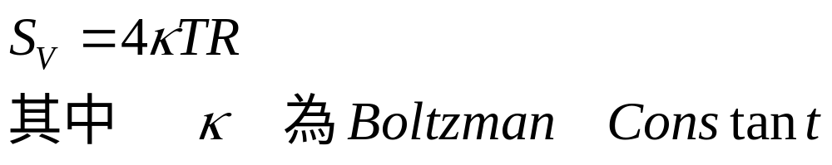
Thermal Noise
熱噪音(Thermal Noise)的功率頻譜密度分布函數可以簡單以下式概算
以 Pt 100 Sensor 為例, 在取樣頻率 1 Hz , 室溫在 300 k 情況下, 因熱噪音引起的噪音為 0.4 nV (sensor 本體噪音)
由此概算式可知, 熱噪音的大小與外加電壓無關, 只與電阻阻值與溫度有關, 在噪音頻率上, 屬於 White Noise

Slide 9
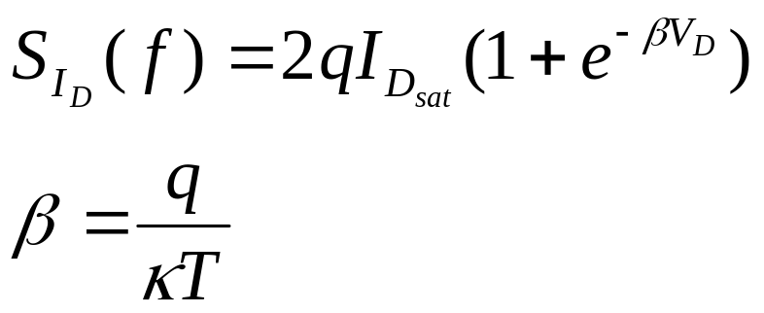
Thermal Noise
熱噪音在放大線路中亦存在, 對於常用的 MOSFET 中, 其Drain 極電流噪音可以下式表示
放大器噪音源電流約在 10 μA等級, 以Pt 100 Sensor 為例, 因放大器熱噪音引起飄移為 1 mV

Slide 10
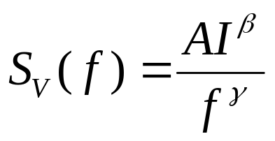
1/f Noise
1/f 噪音為功率密度頻譜中, 功率密度隨頻率降低的噪音源, 為 Pink Noise 型態, 此型噪音反映了整個系統的器件特徵, 包含了系統中各個部件的隨機性, 造成的噪音起落, 此為不能消除的噪音
此型噪音出現在極低頻率, 其功率頻譜可寫成
其中β = 2.0, γ ~ 0.8 ~1.2

Slide 11
1/f Noise Power Spectral Density Control
1/f Noise Power Spectral Density Control 法即為利用 1/f Noise 為本徵噪音, 在一特定的熱噪音起落下, 控制以Power Spectral Density為回授, 以一已知的訊號漲落激發熱噪音, 而後紀錄熱漲落噪音是否回歸至1/f Noise 特徵顯現, 判斷控制穩定度的狀況

Slide 12
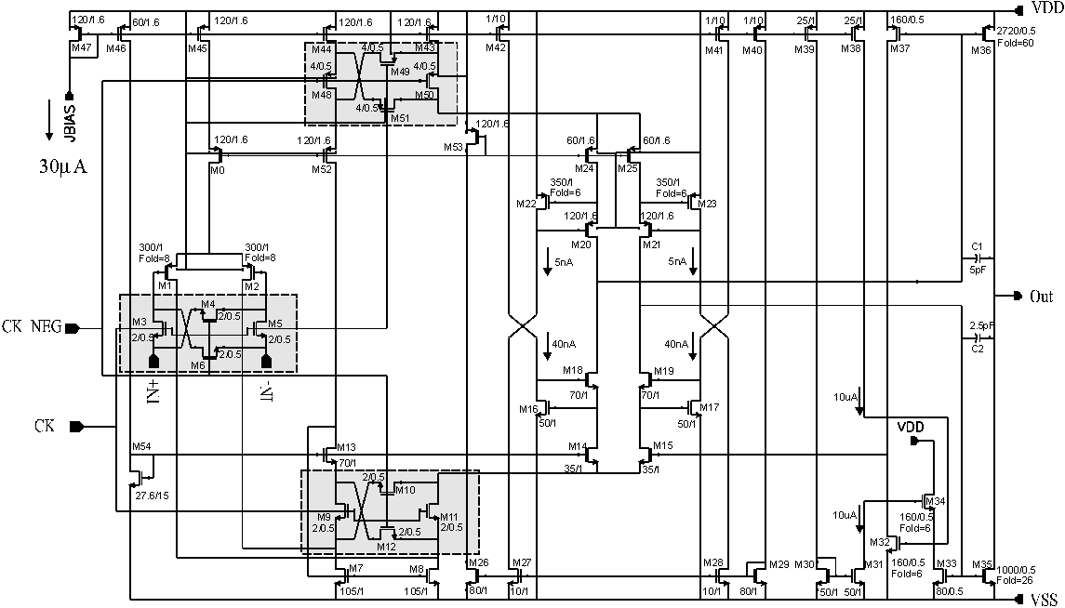
1/f Noise Power Spectral Density Control

